Slide 1
SPSS-kurs
Bolk 2 – Deskriptiv statistikk

Slide 2
Bolk 2: Deskriptiv statistikk
I denne bolken skal vi bruke SPSS til å utforske og beskrive data gjennom ulike mål:
gjennomsnitt,
median,
standardavvik,
og visuelle plot:
boxplot,
histogram,
scatterplot

Slide 3
Vi fortsetter å bruke data fra Caerphilly-studien.

Slide 4
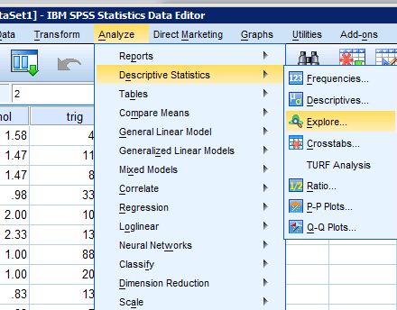
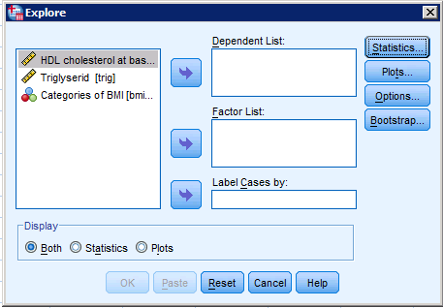
Deskriptiv statistikk
Gå inn på «Analyze => Descriptive statistics => Explore»

Slide 5
Deskriptiv statistikk
Gå inn på «Analyze => Descriptive statistics => Explore»
Drar de variablene man ønsker å analysere fra listen til høyre over til «Dependent List»

Slide 6
Deskriptiv statistikk
Gå inn på «Analyze => Descriptive statistics => Explore»
Drar de variablene man ønsker å analysere fra listen til høyre over til «Dependent List»
Under «Statistics»

Slide 7
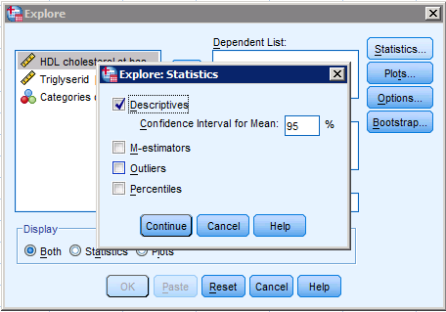
Deskriptiv statistikk
Gå inn på «Analyze => Descriptive statistics => Explore»
Drar de variablene man ønsker å analysere fra listen til høyre over til «Dependent List»
Under «Statistics» huker man kun av for «Descriptives»

Slide 8
Deskriptiv statistikk
Gå inn på «Analyze => Descriptive statistics => Explore»
Drar de variablene man ønsker å analysere fra listen til høyre over til «Dependent List»
Klikk «Plots».

Slide 9
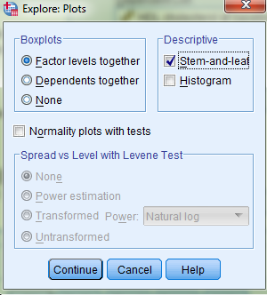
Deskriptiv statistikk
Gå inn på «Analyze => Descriptive statistics => Explore»
Drar de variablene man ønsker å analysere fra listen til høyre over til «Dependent List»
Klikk «Plots» .
Fjern «Stem-and-leaf».

Slide 10
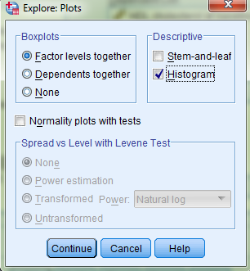
Deskriptiv statistikk
Gå inn på «Analyze => Descriptive statistics => Explore»
Drar de variablene man ønsker å analysere fra listen til høyre over til «Dependent List»
Klikk «Plots» .
Fjern «Stem-and-leaf».
Huk av «Histogram».

Slide 11
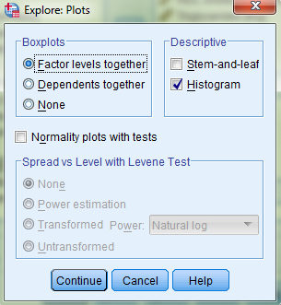
Deskriptiv statistikk
Gå inn på «Analyze => Descriptive statistics => Explore»
Drar de variablene man ønsker å analysere fra listen til høyre over til «Dependent List»
Klikk «Plots» .
Fjern «Stem-and-leaf».
Huk av «Histogram».
Boxplot er automatisk valgt.

Slide 12
Deskriptiv statistikk
Gå inn på «Analyze => Descriptive statistics => Explore»
Drar de variablene man ønsker å analysere fra listen til høyre over til «Dependent List»
Klikk «Plots» .
Fjern «Stem-and-leaf».
Huk av «Histogram».
Boxplot er automatisk valgt.
Ved å velge «Dependents together» plottes boxplottet til våre variabler i samme graf.

Slide 13
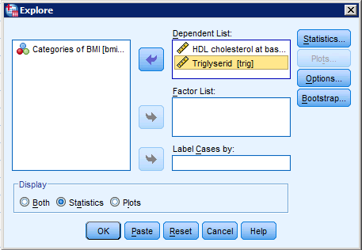
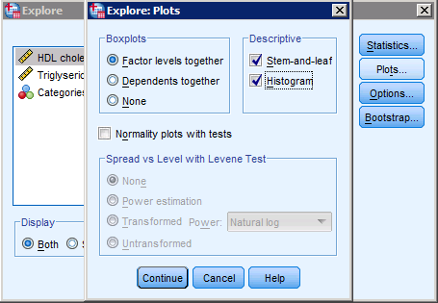
Deskriptiv statistikk
Gå inn på «Analyze => Descriptive statistics => Explore»
Drar de variablene man ønsker å analysere fra listen til høyre over til «Dependent List»
Ønsker kun beskrivende målene og ikke plott, så merk av «Statistics» istedenfor «Both»

Slide 14
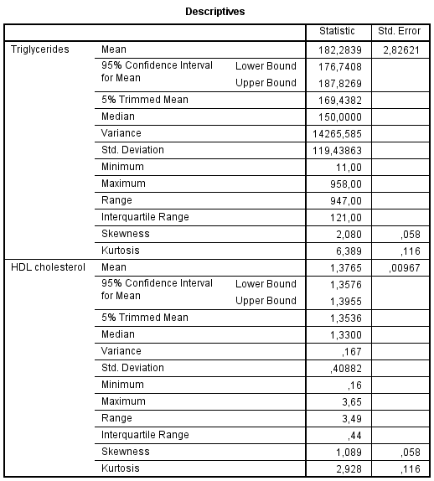
Output er da følgene tabell med blant annet gjennomsnitt, median og standardavvik

Slide 15
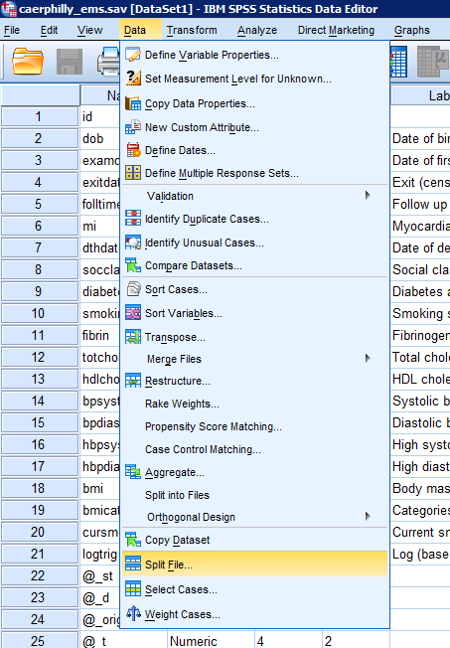
Split File: separate analyser
Noen ganger er det praktisk å gjøre analyser separat for ulike sub-grupper. Da kan man bruke:
«Data => Split File»

Slide 16
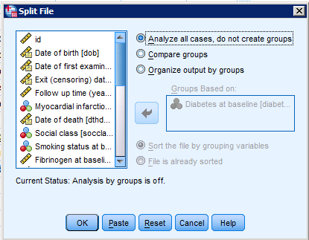
Split File: separate analyser
Standardsettingen er «Analyze all cases, do not create groups»
Da kan man ikke gjøre flere valg.

Slide 17
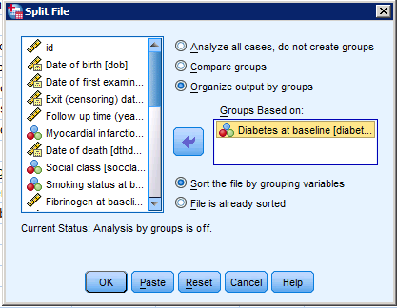
Split File: separate analyser
Standardsettingen er «Analyze all cases, do not create groups»
(ingen fler valg)
Ved «Organize output by groups» kan man velde en kategorisk variabel, slik at alle analyser gjøres separat.

Slide 18
Split File: separate analyser
Standardsettingen er «Analyze all cases, do not create groups»
(ingen fler valg)
Under «Current status» står det hvilken setting man er i.

Slide 19
Split File: separate analyser
Standardsettingen er «Analyze all cases, do not create groups»
(ingen fler valg)
OBS! – ved en t-test kan man ikke ha på Split File på gruppen-variabelen.

Slide 20
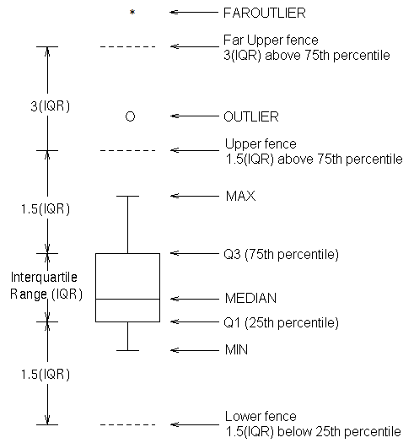
Boxplot
Boxplottet er den en god måte å framstille fordelingen av data grafisk på, ved å visualisere sentrering og variabilitet. Boxplottet viser
Median (50% av dataen på hver side)
Interquartile range IQR (25%, 75% på hver side)
Ekstreme observasjoner merkes med o og *

Slide 21
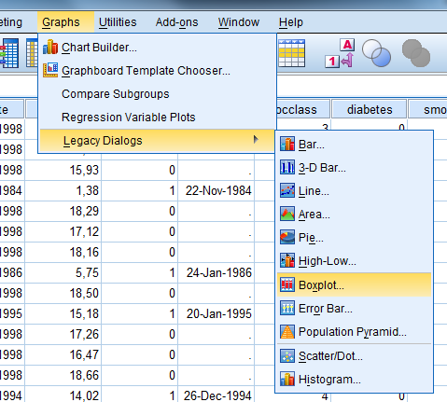
Boxplot
Boxplot kan brukes til å visualisere sentrering og spredning av data.
Gå inn «Graphs => Legacy dialogs => Boxplot»

Slide 22
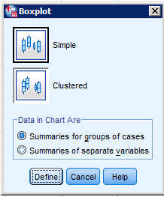
Boxplot kan brukes til å visualisere sentrering og spredning av data.
Gå inn «Graphs => Legacy dialogs => Boxplot»
Velg «Simple» og «Define»

Slide 23
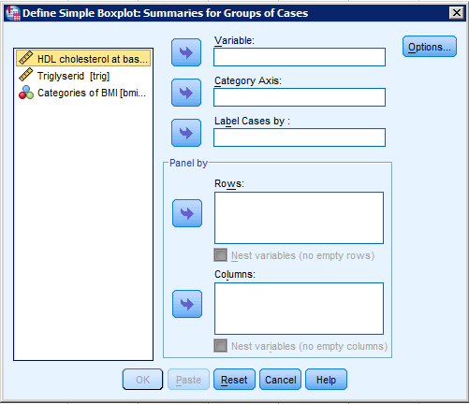
Boxplot kan brukes til å visualisere sentrering og spredning av data.
Gå inn «Graphs => Legacy dialogs => Boxplot»
Flytt variabelen over til «Variable»

Slide 24
Boxplot kan brukes til å visualisere sentrering og spredning av data.
Gå inn «Graphs => Legacy dialogs => Boxplot»
Flytt variabelen over til «Variable»
Kan dele inn i grupper med gruppevariabel i «Category Axis»

Slide 25
Oppgave
Vi ønsker å utforske sammenhengen mellom triglyserid i blod (trig) og BMI (bmicat) i Caerphilly-studien.
Lag et boxplot over spredningen av triglyserid der det deles inn etter fire BMI-kategorier.

Slide 26
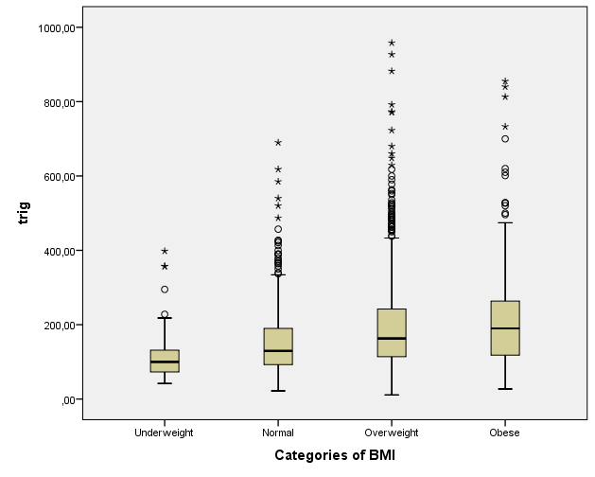

Slide 27
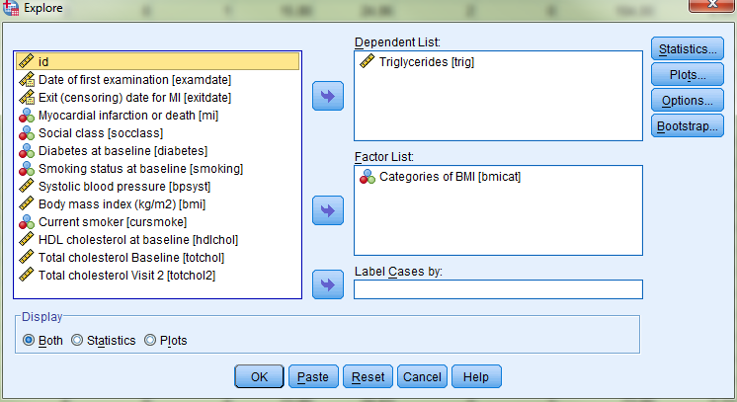
Kan også bruke «explore»
Legg gruperings-variabelen i «Factor list».

Slide 28
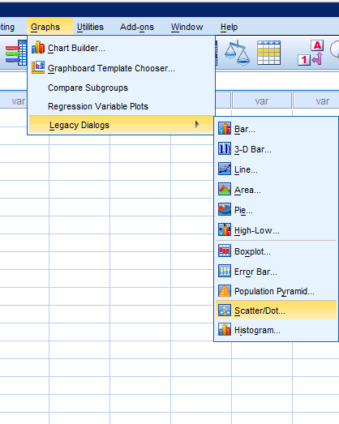
Scatterplot
For å visualisere sammenhengen mellom to kontinuerlige variabler kan man bruke scatterplot.
Gå inn «Graphs => Legacy dialogs => Scatter/Dot»

Slide 29
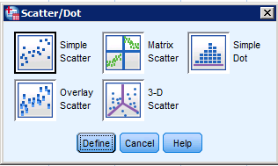
Scatterplot
For å visualisere sammenhengen mellom to kontinuerlige variabler kan man bruke scatterplot.
Gå inn «Graphs => Legacy dialogs => Scatter/Dot»
Velg «Simple scatter» og «Define»

Slide 30
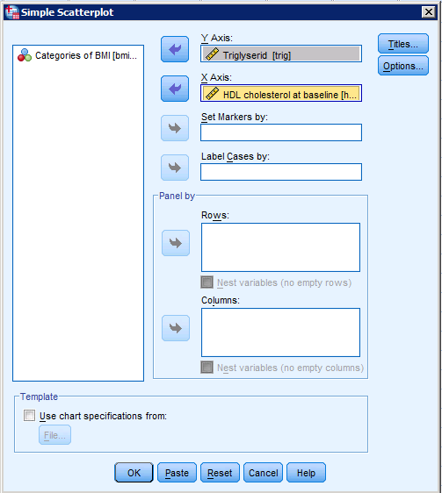
Har kan velge variabler fra listen til venstre:
Flytt Triglyserid til «Y Axis» som vertikal akse

Slide 31
Har kan velge variabler fra listen til venstre:
Flytt Triglyserid til «Y Axis» som vertikal akse
Flytt HDL til «X axis» som horisontal akse
Klikk «OK»

Slide 32
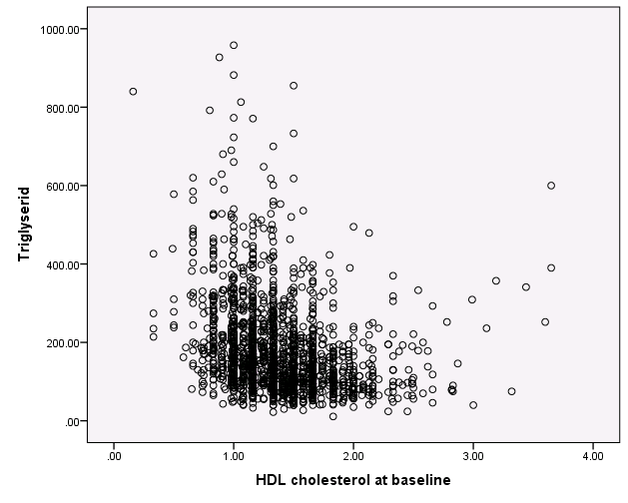

Slide 33
Har kan velge variabler fra listen til venstre:
Flytt Triglyserid til «Y Axis» og HDL til «X axis»
Flytt en kategorisk variabel til «Set markers by».
Dette gir ulik farge for kategoriene.

Slide 34
OBS – hvis observasjonen for kategorien er MISSING, forsvinner sirkelen (med fargen «usynlig»)

Slide 35
Oppgave
Lag et scatterplot for å undersøke sammenhengen mellom HDL kolesterol (hdlchol) og BMI som kontinuerlig variabel (bmi) .
Ser det ut til å være noen sammenheng?
Lag det samme scatterplottet, men med ulik farge for røykere og ikke-røykere.

Slide 36
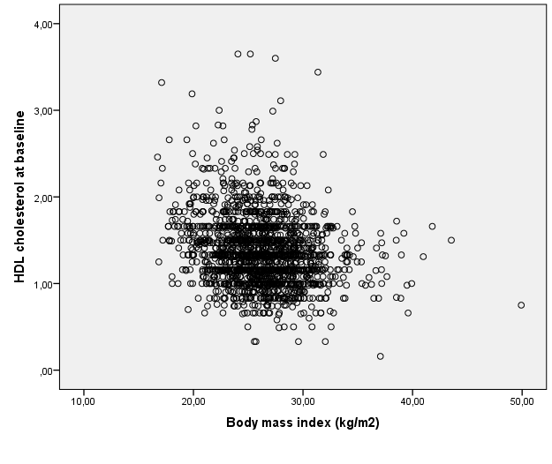

Slide 37
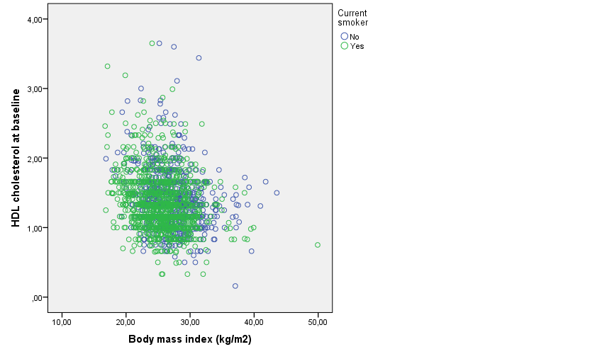

Slide 38
Ulike normalitetsplot
I videre analyser er ofte fordelaktig å kunne anta normalfordelte data. For å undersøke om denne antagelsen holder bruker man tre plot:
Histogram

Slide 39
Ulike normalitetsplot
I videre analyser er ofte fordelaktig å kunne anta normalfordelte data. For å undersøke om denne antagelsen holder bruker man tre plot:
Histogram
Boxplot

Slide 40
Ulike normalitetsplot
I videre analyser er ofte fordelaktig å kunne anta normalfordelte data. For å undersøke om denne antagelsen holder bruker man tre plot:
Histogram
Boxplot
Kvantil-kvantil (QQ) plot

Slide 41
Ulike normalitetsplot
I videre analyser er ofte fordelaktig å kunne anta normalfordelte data. For å undersøke om denne antagelsen holder bruker man tre plot:
Histogram
Boxplot
Kvantil-kvantil (QQ) plot
I de to første ser man om variabelen er symmetrisk og ikke skjev. I QQ-plottet ser man om observasjonene ligger mest mulig på en rett linje (avvik indikerer outliers og tunge haler).

Slide 42
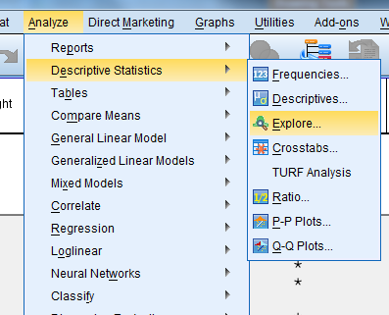
Alle disse finner man under Explore:
Gå inn på «Analyze => Descriptive statistics => Explore».

Slide 43
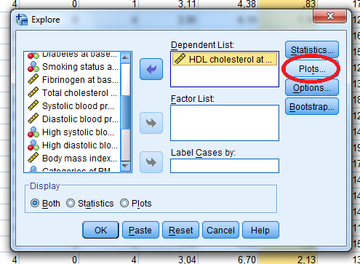
Alle disse finner man under Explore:
Gå inn på «Analyze => Descriptive statistics => Explore».
Klikk «Plots».

Slide 44
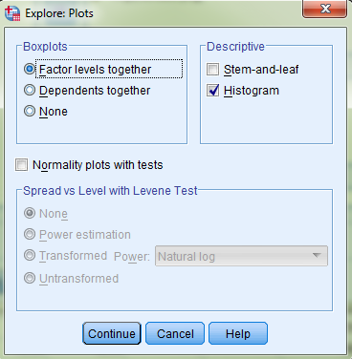
Alle disse finner man under Explore:
Gå inn på «Analyze => Descriptive statistics => Explore».
Klikk «Plots».
Boxplot er automatisk valgt.

Slide 45
Alle disse finner man under Explore:
Gå inn på «Analyze => Descriptive statistics => Explore».
Klikk «Plots».
Boxplot er automatisk valgt.
Huk av «Histogram», og fjern «stem-and-leaf».

Slide 46
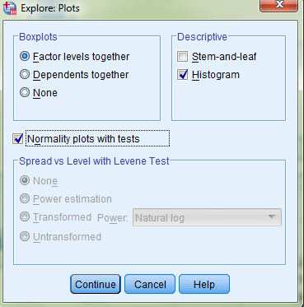
Alle disse finner man under Explore:
Gå inn på «Analyze => Descriptive statistics => Explore».
Klikk «Plots».
Boxplot er automatisk valgt.
Huk av «Histogram», og fjern «stem-and-leaf».
For QQ-plot: huk av «Normality plots with tests».

Slide 47
Alle disse finner man under Explore:
Gå inn på «Analyze => Descriptive statistics => Explore».
Klikk «Plots».
Boxplot er automatisk valgt.
Huk av «Histogram», og fjern «stem-and-leaf».
For QQ-plot: huk av «Normality plots with tests».
Klikk «Continue» og «OK».

Slide 48
Oppgave
Undersøk om variablene HDL kolesterol (hdlchol) og triglyserid (trig) fra Caerphilly-studien kan antas å være normalfordelt ved et histogram, boxplot og QQ-plot.

Slide 49
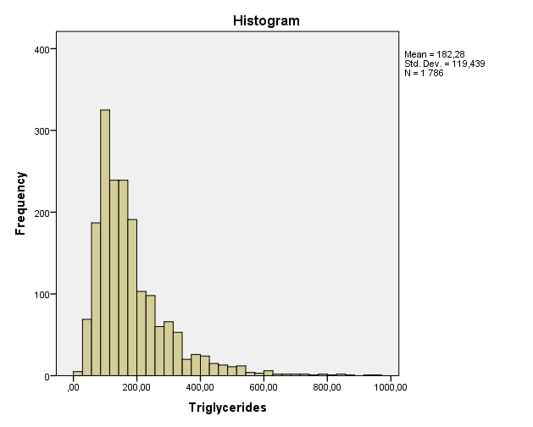
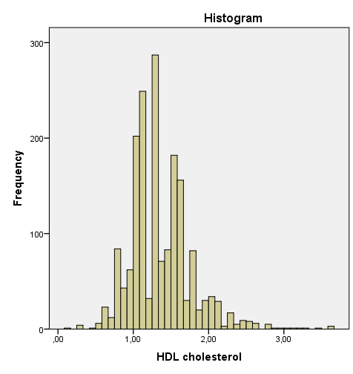

Slide 50
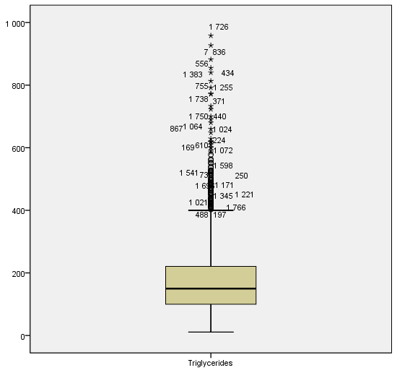
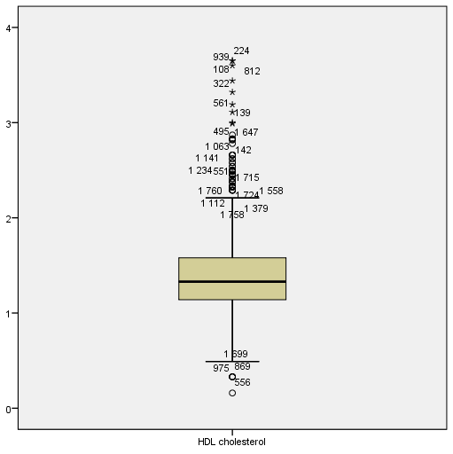

Slide 51
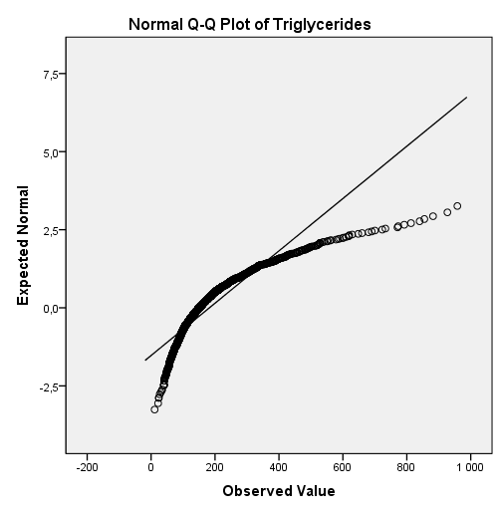
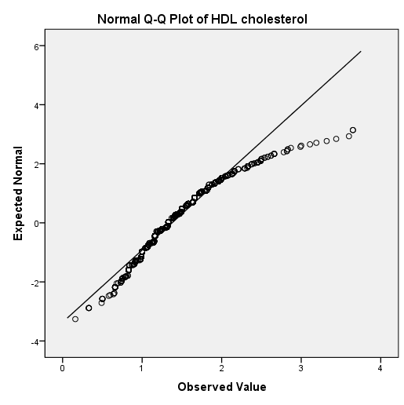

Slide 52
Undersøk om variablene HDL kolesterol (hdlchol) og triglyserid (trig) fra Caerphilly-studien kan antas å være normalfordelt ved et histogram, boxplot og QQ-plot.
Konklusjon: Vi kan anta at HDL kolesterol er normalfordelt, men vi det virker ikke som vi kan anta at triglyserid er det.

Slide 53
Oppsummering
Under «Graphs => Legacy dialogs» kan man lage mange ulike plot, f. eks. scatterplot og boxplot
Under «Analyze => Descriptive statistics => Explore» kan man finne oppsummeringsmål og lage histogram, boxplot og normalitetsplot.

